Slide 1
JavaScript 講義
第 4.0 版

Slide 2
本講義の目的
kintoneカスタマイズをする前にJavaScriptで実現可能なことを身に付ける
JavaScriptの概要を理解する
JavaScriptで実現可能な事柄を理解する
自身で手を動かしてコーディングできるようになる
本書は2022/6/1時点の情報に基づいて作成されています
記載されている内容が最新でない場合もありますので、ご注意ください
本資料は『確かな力が身につくJavaScript「超」入門（第二版）』 をベースに作成されています
諸注意

Slide 3
諸注意
他社の製品やホームページからコードやファイルをコピー＆ペーストする行為は原則禁止です。（犯罪行為で訴えられる可能性があります）
コピー&ペーストは、他人の利益を阻害する可能性があるため、 特に許可された場合を除き、やってはいけない。
コピー&ペーストしたいコードがある場合は、そのコードを自分で100％理解して、 なおかつ自分で一から書くべき。
※公開する予定のないものやテスト目的では コピーすることは問題ありませんが、
「公開するつもりは無かったが、 いつのまにか公開されるところにも使ってしまった」
というケースには、十分注意してください。

Slide 4
事前準備
ブラウザ：Chrome最新版
※Internet Explorerでは動かないコードを書きます。ご注意ください。
テキストエディタ：Visual Studio Code
※プログラム開発に特化したもの

Slide 5
第一部

Slide 6
JavaScriptとは
ブラウザを操作するためのプログラミング言語
であり
HTMLやCSSだけではできないことをする

Slide 7
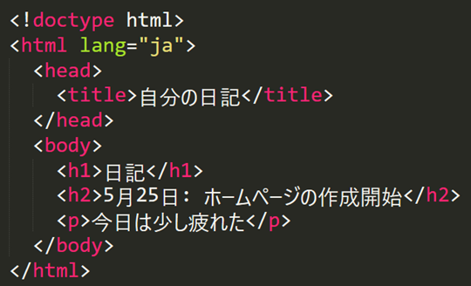
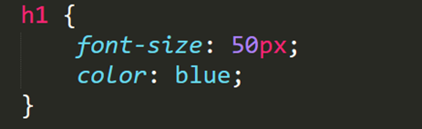
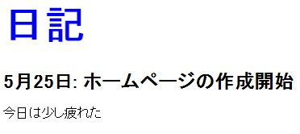
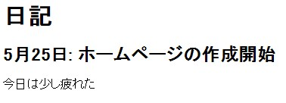
補足）HTMLとCSSって？
HTML
ページのコンテンツ・枠組みを作る
CSS
レイアウトやデザインを決める

Slide 8

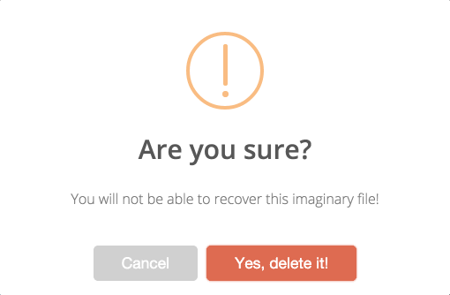
JavaScriptとは
ブラウザで使用されるプログラミング言語
ウェブページはHTML/CSSで見た目が整えられている ただしこの2つは一度読み込まれたら、基本的に変化しない
JavaScriptを使うと、HTML/CSSの情報を 読み取ったり書き換えたりできるので、 ウェブページに動きを付けることが出来る
HTML
（構造）
JavaScript
（動き）
CSS
（デザイン）

Slide 9
JavaScriptとは
≠
Java
JavaScript
JavaとJavaScriptはまったくの別物です。
JavaScriptはJSと省略されることもあります。
・ インドとインドネシアくらい違う

Slide 10






補足）フロントエンドとバックエンド
・ JavaScript
・ HTML
・ CSS
・ Java
・ PHP
・ Python
ブラウザ
インターネット
・フロントエンド
・クライアントサイド
Webサーバー
DB
・バックエンド
・サーバーサイド

Slide 11

ES5とES6
2015年にJavaScriptの仕様が大きく改訂
2015年に定められた仕様をECMAScript 2015（通称ES2015 or ES6）と呼ぶ
ES6以降に作られた機能なども多くある
ブラウザ/ブラウザのバージョンによって対応するES〇〇が異なる
← ES5
ES6(ES2015) →
ES2018 →
ES2020 →
IE11
最新版
各ブラウザの
JavaScript対応状況
2015年
2018年
2020年
時代とともに適切な書き方が変化するのが
プログラミング”言語”の特徴でもある

Slide 12
ES5とES6
新しい書き方の方が便利な機能も豊富でセキュリティ的にも安心！
だからなるべく最新の書き方で書きたい！
しかし、
これらの背景を理解した上で、kintone dojoではES6以降の書き方で説明します ※ ES6のコード→ES5のコード に変換する便利なツールなども世の中には存在します
kintone（cybozu.com）はIE11も動作保証しているため、
当然JavaScriptカスタマイズもIE11を意識しないといけない
※ cybozu developer networkも基本的にはES5の書き方で書かれています
2022年6月12日にサイボウズ全製品でIE11のサポートが終了

Slide 13
プログラミングの流れ
例）ToDoをガントチャート表示させる
JavaScriptでプログラミングをするとき共通の全体像
・表示したいようにデータを加工
・色を付けてガントチャートを作成
インプット （入力）
加工
アウトプット （出力）
イベント
一覧画面が表示されたときに・・・
アプリ内のレコードから
日付やタイトルを取得し、
HTMLに埋め込む

Slide 14
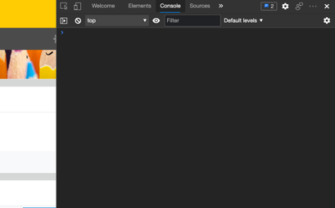
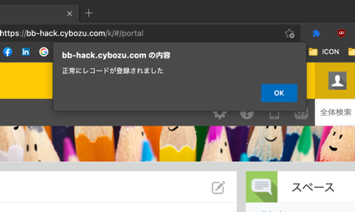
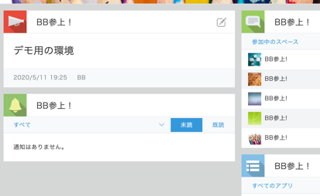
JavaScriptのアウトプット
JavaScriptは大きく3種類のアウトプットがある
コンソールへのアウトプット
→ 開発時にデバック等でよく使う
console.log(text)
ダイアログボックスへのアウトプット
→ 利用者に適切な案内やエラー表示をする
window.alert('正常にレコードが登録されました‘)
HTML/CSSへのアウトプット
→ DOM操作 JavaScriptを使う最大のメリットの一つ

Slide 15

基本文法
consoleは'テスト'をlogしなさい。
console.log('テスト');
メソッドの後ろには
必ず（）が必要
オブジェクト
自分が指示をしたい場所
例）A 君は
メソッド
自分がさせたい事
例）走ってください
パラメータ
するために必要な要素
例）時速30kmで東へ1時間
セミコロン
文の終わり
例）。
英語の文法の並びをイメージすると分かりやすいかも・・・
Console must log the word テスト.
A must run in the speed of 30km/h to east for an hour.

Slide 16

データ型
データ型：プログラミング言語が扱うデータをいくつかの種類に分類し、
それぞれについて取り扱い方や表記方法などの規約を定めたもの
JavaScriptの主なデータ型
文字（String） ：シングルクォートか、ダブルクォートで囲む
数値（Number）：何もつけずに数値で記載
文字列として認識された数字を数値に変換することも可能
3 + 7
10
'3 + 7'
'3 + 7'
'私は' + 27 + '歳です'
'私は27歳です'
`弟は${20 + 3}歳です`
'弟は23歳です'

Slide 17
補足）テンプレート文字列
文字列を「 ` 」（バッククォート）で囲む
特徴① 改行も保持する
特徴② ${ }内に通常のJavaScriptを記載することが出来る
'string text line 1\n' +
'string text line 2';
`string text line 1
string text line 2`;
const name = '太郎';
'私は' + name + 'という名前です。';
const name = '太郎';
`私は${name}という名前です。`;
const add = (x, y) => x + y;
'I have ' + add(1, 2) + ' apple.';
const add = (x, y) => x + y;
`I have ${add(1, 2)} apple.`;

Slide 18
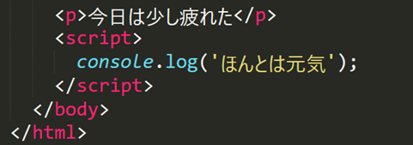
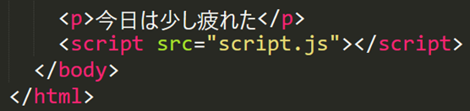

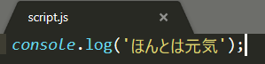
JavaScriptの記述場所
HTMLにJavaScriptを直接記述する
<script></script>で囲んだ中に記述する
場所は<head> ~ </head>または<body> ~ </body>内のどこでもOK
※ 一般的に</body>の直前に書かれる
JavaScriptファイルを外部から読み込む
<script src=“{JavaScriptファイル名}”></script>と書けばOK
※ src=“ファイル名” ← ファイル名の部分はパスも記入する
ファイルの文字コードは
必ずUTF-8にする事
読み込み

Slide 19
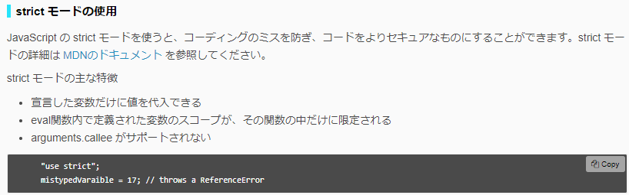
補足）use strictとは
use strictを記載すると、コードが厳格モードで実行されるようになる
kintoneにおいても利用するように明記されているので、 必ず記載する ようにする
例）
偶発的にグローバル変数を作成できない
代入文で暗黙的に失敗せずに例外が発生す
削除できないプロパティを削除しようとするとエラーが発生
オブジェクトリテラル内のプロパティ名はユニークであることを必須化
関数の引数名がユニークであることを必須化
8 進数表記を禁止
コンソール（開発者ツール）に
記載する場合は不要

Slide 20
HTMLを書き換える
書き換えたい部分のHTML要素をidを使って取得する
取得した要素のコンテンツを書き換える
取得した要素のコンテンツに子要素を加える
補足）要素を作成する
document.getElementById(id名);
プロパティ
オブジェクトの状態
例）「走っている」
document.getElementById(id名).textContent = 'XXXX';
例）「歩いている」に変更
document.getElementById(id名).appendChild(子要素);
kintone でよく使います！
例）ボタンを設置したい、リスト表示させたい・・・
→ 全て HTML の要素を作成する必要があるため
document.createElement('要素名');

Slide 21
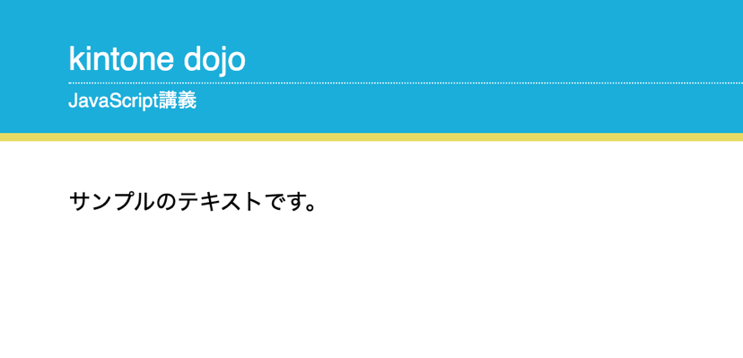
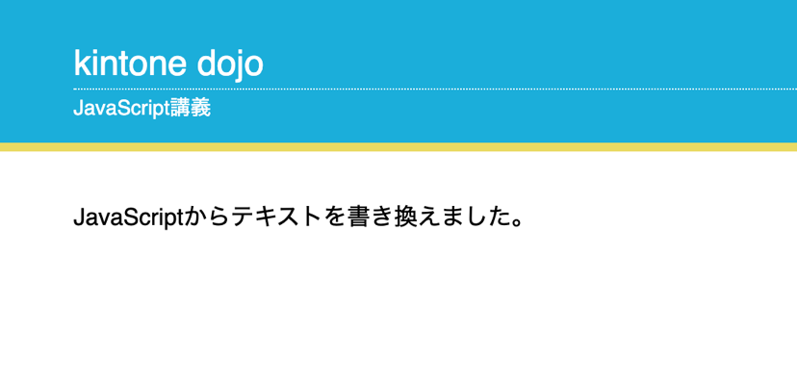
DOM操作
JavaScriptからHTMLやCSSを書き換えることをDOM操作と呼ぶ
<body>
<header>
<div class="container">
<h1>kintone dojo</h1>
<h2>JavaScript講義</h2>
</div>
</header>
<main class="container">
<p id="text">サンプルのテキストです。</p>
</main>
<script>
document.getElementById('text').textContent = 'JavaScriptからテキストを書き換えました。';
</script>
</body>
<body>
<header>
<div class="container">
<h1>kintone dojo</h1>
<h2>JavaScript講義</h2>
</div>
</header>
<main class="container">
<p id="text">サンプルのテキストです。</p>
</main>
</body>

Slide 22
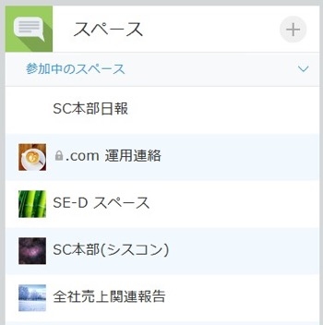
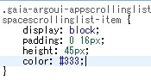
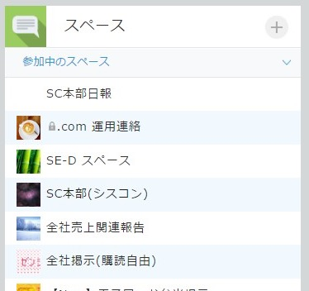

補足）kintoneにおけるDOM操作
kintoneでは許可されていない要素にDOM操作をするのは非推奨！
アップデートによりkintoneのバージョンが変わると構造が変わる可能性があるため
（クラス名・デザインの変更等）
通常
DOM 操作
スペースの上下の
余白を削除
「kintoneはDOM操作が非推奨」は間違い！
「kintoneは許可されていないDOM操作が非推奨」なだけ
レコード一覧の空白部にボタンを埋め込むのはOK。あの部分はkintone側で許可されている。詳しくは第二部で。

Slide 23
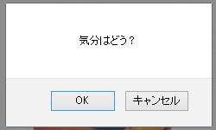
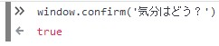
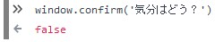
リターン
window.confirmにはリターン（戻り値・返り値）がある
リターン：実行結果を報告してくれる
これから何かメソッドを使ったり、関数（後述）を使うときに、 このリターンで返された値を使って処理をするのでとても重要！
JavaScript ：メソッドに対するリターン
REST API ：リクエストに対するレスポンス
window.confirm('気分はどう？');
OK
真
偽
キャンセル

Slide 24
条件分岐① if文
基本形
if (条件式①) {
条件式①が真であれば実行
} else if (条件式②) {
条件式②で真であれば実行
} else {
上記の条件に当てはまらない場合に実行
}
補足
else以降は省略可能（条件に当てはまらなければ処理をしなくていいとき）
条件が一つだけならば、else ifも不要
条件式は色々な書き方ができる（後述する演算子を参照）
if (window.confirm('ゲームを開始しますか？')) {
console.log('START!');
} else {
console.log('END!');
}

Slide 25
補足）三項演算子
基本形
条件式 ? 条件式が真であれば返す値 : 条件式が偽であれば返す値
注意点
複雑な条件で利用すると、かえって読みにくくなる
if-elseに代わるものではない
const price = license === 'スタンダードコース' ? 1500 : 780;
→ 変数licenseの中身が「スタンダードコース」なら1500を、違ったら780を変数priceに代入
window.confirm('ゲームを開始しますか？') ? console.log('START!') : console.log('END!');
console.log(window.confirm('ゲームを開始しますか？') ? 'START!' : 'END!');
より良い書き方

Slide 26

変数
データを格納するもの（箱）
変数を定義してデータを代入する
変数のデータで条件分岐
疲れた
answer
const answer = window.prompt('元気ですか');`
if (answer === '疲れた') {
console.log('頑張ろう!');
}
『=』は「右のデータ」を「左に代入する」
という意味（等しいではない）

Slide 27
補足）let/constとは？
誤って変数に別の値を入れてしまったり、変数そのものをもう一度別の用途で使ってしまったりすることを防ぐことができる
letは明示的に変数を宣言する
constは明示的に定数を宣言する
ES6では、極力const を使いそれ以外はletを使うと良い
varを使うことはほとんどない
 | var | let | const
宣言 | var test = 10; | let test = 10; | const test = 10;
再代入 | test = 20; | test = 20; | × （エラー）
再宣言 | var test = 'hello'; | × （エラー） | × （エラー）
スコープ範囲 （読み取り可能範囲） | 関数内 functionの{}内 | ブロック内 if, for等の{}内 | ブロック内 if, for等の{}内
緩い
厳しい

Slide 28
演算子
■ 論理演算子
■ 比較演算子
■ その他演算子
赤枠のものだけでも 覚えておくと良いです
算術演算子
代入演算子
+ | 加算
- | 減算
* | 乗算
/ | 除算
% | 余り
** | 累乗
&& | AND条件：両方成立すればtrue
|| | OR条件：どちらかが成立すればtrue
=== | 値が等しければtrue
!== | 値が等しくなければtrue
> | 値が大きければtrue
< | 値が小さければtrue
>= | 値が同じか大きければtrue
<= | 値が同じが小さければtrue
= | 代入
+= | 加算して代入
-= | 減算して代入
*= | 乗算して代入
/= | 除算して代入
%= | 乗余して代入
**= | 累乗して代入
++ | インクリメント演算子（値を 1 だけ増加させる）
-- | デクリメント演算子（値を 1 だけ減少させる）

Slide 29
第二部

Slide 30
関数/ファンクション
よく行う処理をひとまとめにした小さなサブプログラム
基本形：定義
const 関数名 = function(要求するパラメータ) {
具体的な処理内容
return 関数が返す値
};
基本形：実行
関数名(要求されたパラメータ)
例：total(1000)
このパラメータは
関数内でのみ利用可能
const total = function(price) {
const tax = 0.1;
return price + price * tax;
};
パラメータを受け取り
何らかの加工をして
結果を呼び出し元に返す
8000円 + 8000円 × 0.1 = 8800円
8800円
8000円

Slide 31
関数/ファンクション
関数のメリット
使いたいときに、どこからでも何度でも呼び出せる
パラメータを変えれば、同じ加工処理を別のデータに適用できる
total(200); ⇒ 220
total(3000); ⇒ 3300
処理をまとめられるので、変更が簡単に出来る
例）税率が変更になった場合、
関数名/パラメータが無いものも存在する
const total = function(price) {
const tax = 0.1;
return price + price * tax;
};
ここを 0.08 等に変更するだけで OK!

Slide 32
補足）関数の定義の仕方
関数の定義の仕方は複数ある
関数宣言
関数式
関数式（アロー関数）
定義する前に呼び出す こと （ホイスト）が可能
function total(x, y) {
return x + y;
}
最も多く見る形 変数を定義しそこに関数を格納する
const total = function(x, y) {
return x + y;
}
ES6から登場した形
「function」を省略できる
const total = (x, y) => {
return x + y;
}
const total = (x, y) => x + y;
※ 今回の場合、アロー関数なら一行で表すこともできる

Slide 33
配列
変数の1つで複数の箱が連なっているもの
配列の作り方
const 配列名 = [○, ○, ○, …];
例）const todo = ['準備', '実行', '反省']
配列の呼び出し
配列名[インデックス番号]
例）todo[1] ← '実行'が返ってくる
※ 実際には特定のデータを処理するよりも、全てのデータに対して処理する方が多い
角括弧 で指定すると配列になる
準備
実行
反省
todo
……
０ 1 2 3 X
インデックス番号
0から振られるので注意

Slide 34
配列
配列のメソッド
配列には便利なメソッドがたくさんある
例）todo.push('片付け')
→ カッコ内のものを最後尾に追加
例）todo.join('-')
→ 配列の中身を全てカッコ内の文字で連結して新しい文字列を作る
→ '準備-実行-反省'
配列はループ処理と相性が良い！
配列専用のループ処理もいくつか存在する
※ ループ処理については後述で
準備
実行
反省
片付け
todo

Slide 35
オブジェクト
変数の1つで箱の中に箱がたくさん入ってるもの
オブジェクトの作り方
const 変数名 = {
プロパティ①: データ,
プロパティ②: データ,
…
};
例）const todo = {must: '準備', due: '8/2', status: 'done'}
波括弧 で指定するとオブジェクトになる
todo
done
name
status
準備
8/2
due

Slide 36
オブジェクト
データの呼び出し（2パターン）
. でつなぐ方法
todo.due → 8/2
[] でつなぐ方法
todo['due'] → 8/2
違いは 変数が使えるか使えないか
todo.変数 は ❌
こう書くとtodoというオブジェクトの中に変数という プロパティがあるか確認してしまう
todo[変数] は ⭕
const todo = {
must: '準備',
due: '8/2',
status: 'done'
}
const date = 'due';
const todo = {
must: '準備',
due: '8/2',
status: 'done'
}
基本はドットで繋ぐ方法を覚えれば大丈夫です！
変数を使いたいときだけ角括弧を使いましょう

Slide 37
繰り返し文① for文
基本形
for (初期化; 繰り返し条件; 実行後の処理）｛
実行する内容
}
補足
初期化の部分には変数が定義され、繰り返す前の最初の値を代入することがほとんど
let i = 0
繰り返し条件は、実行するか否かの判断条件
i < 10
実行後の処理は、次の繰り返しの前に行う処理
i++
for (let i = 0; i < 10; i++) {
console.log(i + '回目');
}
0回目
1回目
2回目
・
・
9回目
kintoneだと・・・
- レコードの一括取得の上限が500件なので、
3000件まで繰り返し取得するとき
- 該当するレコードの数の分だけ処理をするとき
ただし、最近はあまり使われない
→ 後述する処理がよく使われる

Slide 38
繰り返し文② forEach文
基本形
配列.forEach( (val, index) => {
実行する内容
});
補足
配列専用の繰り返し文
for文との違いは全ての要素に対して処理を行う事が前提となっているので、 記載がシンプルになる（その代わり途中で処理を中断するbreakやcontinueは使えない）
関数の第一引数は配列の中身、第二引数はインデックス番号
const arr = ['kin', 'Gr', 'Of', 'Mw'];
arr.forEach((val, index) => {
console.log(val, index);
});
kin 0
Gr 1
Of 2
Mw 3
kintoneだと・・・
- レコードを一括取得して、ステータスを特定の ものに全て上書きする
- テーブルの特定のフィールドを全て更新する

Slide 39
補足）なぜfor文よりforEach文なのか
回数を指定してループすることは基本あまりない
多いのは 配列の中身の数分だけループ させる
配列の中身1つ1つに対して処理を行う
配列で取得したデータの中身すべてに対して処理をする
for文に比べてforEach文の方が記述がシンプル
初期化や繰り返し条件が必要ない
記載ミスによる無限ループも起こりにくい

Slide 40
補足）繰り返し文③ while文
基本形
while (条件式)｛
繰り返し実行する内容
}
補足
while文は条件式がtrue（真）である限り実行される
enemy > 0なのでenemyが0以下になるまで繰り返される
while (enemy > 0) {
attack = Math.floor(Math.random() * 30) + 1;
enemy -= attack;
console.log(attack + 'のダメージを与えた！');
console.log('敵の残りHPは' + enemy);
}
console.log('敵を倒した！');

Slide 41
補足）while文の特徴
for文/forEach文とwhile文はどちらがいいか
プログラミングは、同じ事に対し色々な書き方ができる事が多い
基本的には自分の意図に最も近い記述で構わない
一般的には以下のように使い分けされる
for文/forEach文：回数が決まっているループ
while文：実行してみるまで回数が分からないループ
例：RPGゲームにおけるターン制バトルのターン数など

Slide 42
補足）その他、kintoneでも便利な配列操作
filter：配列の中身全部に対して、特定の条件にマッチする要素で新たな配列を作る
map：配列の中身全部に対して、特定の処理をした要素で新たな配列を作る
let result = [];
for (let i = 0; i < arr.length; i++) {
if (arr[i] > 100) {
result.push(arr[i]);
}
}
console.log(result);
const result = arr.filter(val => val > 100);
console.log(result);
let result = [];
for (let i = 0; i < arr.length; i++) {
result.push(arr[i] * 2);
}
console.log(result);
const result = arr.map(val => val * 2);
console.log(result);
良い点は、
・コードが短く書ける
・どんな処理をしているかメソッド名だけで把握できる
▼ forEach, map, filterなどをつかってkintoneのrecords配列をもっと上手に扱う
http://qiita.com/_muraham/items/f585d5d0f3c65451f093

Slide 43
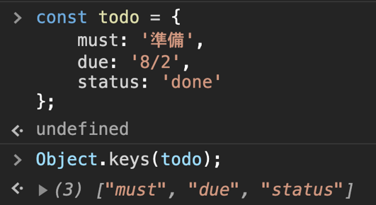
Object.keys()
オブジェクトのプロパティを配列に格納する
Object.keys(todo); ['due', 'must', 'status']
forEachと組み合わせることで、オブジェクトのループも可能
Object.keys(todo).forEach( (val) => {
console.log(todo[val]);
});
'8/2' / '準備' / 'done'

Slide 44
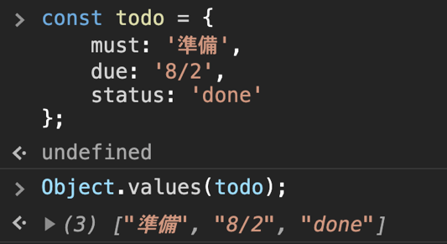
Object.values()
オブジェクトのプロパティの値を配列に格納する
Object.values(todo); ['準備', '8/2', 'done']
forEachと組み合わせることで、オブジェクトのループも可能
Object.values(todo).forEach( (val) => {
console.log(val);
});
'8/2' / '準備' / 'done'

Slide 45
Object.keys()とObject.values()の違い
オブジェクトのどちら側を配列として取得したいか
よく使うのはObject.keys();
前ページのやり方を使えばvalues側の値も取得可能なため
const todo = {
must : '準備',
due : '8/2',
status : 'done'
};
Object.keys();
Object.values();

Slide 46
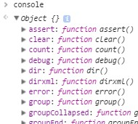
補足）メソッドとは
オブジェクトには関数を入れることも可能！
例）const todo = {
due: '8/2‘,
status: 'done',
changeStatus: function(newStatus) {
return todo.status = newStatus;
}, ....
};
オブジェクト内に定義されている関数をメソッドと呼ぶ
今までのconsoleやwindowオブジェクトのメソッドも同じ

Slide 47
第三部

Slide 48
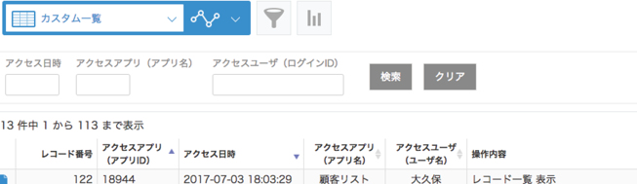
イベント
を説明する前に・・・
HTML
例）M-SOLUTIONSの一覧拡張プラグイン
<input type="text">
<input type="date" value="2020-01-01">
<input type="color" value="#FF0000">
<button>ボタン</button>
valueを設定することで、 値（初期値）が設定できる
ボタンはbuttonタグが存在する （<input type="button"> はほとんど使わない）
他にも・・・
type=“password” パスワード入力
type=“checkbox” チェックボックス
type=“radio” ラジオボタン
type=“file“ 添付ファイル
type=“hidden” 隠しデータ
type=“reset” リセットボタン
type=“button” 汎用ボタン
type=“image” 画像のボタン …etc

Slide 49
イベント
JavaScript：on〇〇 でイベントを設定する
他にも・・・
document.getElementById('btn').onclick = () => {
window.alert('ボタン押したね');
};
document.getElementById('color').onchange = () => {
window.alert('変更したね');
};
これがイベント !
onBlur / onFocus | ページやフォーム要素からフォーカスが外れた/当たった時に発生
onChange | フォーム要素の選択、入力内容が変更された時に発生
onSelect | テキストが選択された時に発生
onSubmit | フォームを送信しようとした時に発生
onLoad | ページや画像の読み込みが完了した時に発生
onClick / onDblClick | 要素やリンクをクリック / ダブルクリックした時に発生
onKeyDown / onKeyPress | キーを押した / 押してる時に発生
onMouseOut /onMouseOver | マウスが離れた/乗った時に発生
onMouseDown | マウスでクリックした時に発生
…etc

Slide 50
inputタグで入力された値を取得する
要素.textContentは要素のテキスト部分を取得するときに使う
→ <p id="test"> {この部分} </p>
inputタグやselectタグに、このtextContent部分は存在しない
入力された値はvalueに格納される
※ selectタグは 選択されたoptionタグのvalue がselectタグ自身のvalueになる
document.getElementById('test').textContent
document.getElementById('test').value

Slide 51
class, HTMLタグで要素取得
括弧内で指定したclass名を持つ すべての 要素を 配列 で取得する
括弧内で指定したHTMLタグ名を持つ すべての 要素を 配列 で取得する
括弧内で指定したid名を持つ 1つの 要素を オブジェクト で取得する
HTML側にidがなくても他の方法で要素取得は可能ということ
document.getElementsByClassName('class名')
document.getElementsByTagName('tag名')
document.getElementById('id名')

Slide 52
Dateオブジェクト
Dateオブジェクトで出来ること
現在日時を取得する
過去や未来の日時を設定する
日時の計算をする
Dateオブジェクトのメソッド（get以外にもあります。例：set）
new Date();
→ 引数を指定しないと、現在の日時
new Date(year, month, day);
→ 引数を指定すると、指定の日時
分類 | 内容 | メソッド | 戻り値
日付 | 年 | getFullYear() | 2桁の省略形ではない、世紀を含めた数値 (たとえば1998年は、"98"ではなく"1998")
 | 月 | getMonth() | 0 (1月) から11 (12月) まで
 | 日 | getDate() | 1から31まで
 | 曜日 | getDay() | 0 (日曜日) から6 (土曜日) まで
時刻 | 時 | getHours() | 0 (午前0時) から23 (午後11時) まで
 | 分 | getMinutes() | 0から59まで
 | 秒 | getSeconds() | 0から59まで
 | ミリ秒 | getMilliseconds() | 0から999まで

Slide 53
初期化するメソッドとしないメソッド
new Dateをしなければならない理由
違いは 複数のオブジェクトを作成できるかどうか
例）
Dateオブジェクト
Date(); ← 現在の日時
Date(1989, 4, 24); ← 指定した日時
複数作れるため、変数に入れる（初期化する）必要がある
Mathオブジェクト
const Product = function(name, price) {
this.name = name;
this.price = price;
this.info = () => {
console.log(`${this.name}の価値は${this.price}円です。` );
};
};
const kintone = new Product('kintone', 1500);
kintone.info(); // kintoneの価値は1500円です。
const Garoon = new Product('Garoon', 800);
Garoon.info(); // Garoonの価値は800円です。
読み取り専用で、単一の物しか 作れないため初期化の必要が無い
windowオブジェクト
必ず一つのみ指定されるので 初期化の必要が無い
new をつけないと
エラーになる

Slide 54
一定時間で繰り返し関数を実行する
タイマー処理が出来るメソッド
setInterval(関数, 時間の指定-ミリ秒)
一定時間ごとに特定の処理を繰り返す
setTimeout(関数, 時間の指定-ミリ秒)
一定時間後に特定の処理をおこなう（一度だけ）
※ setIntervalは一度実行するとずっと繰り返し実行される
clearIntervalで繰り返し処理を中断させることも可能
setInterval
setTimeout
スタート

Slide 55



補足）関数における()
関数()と書くとその場で実行しようとする
例）recalc関数：指定日までの残り時間を計算する関数
例）setTimeoutの引数は(関数、数値)の形
○ setTimeout(recalc, 1000)
→ 1000ミリ秒後にrecalc（という名前の）関数を実行しよう
→ → 1000ミリ秒後に指定日までの残り時間を計算しよう
× setTimeout(recalc(), 1000)
→ 1000ミリ秒後に指定日までの残り時間を計算関数を実行しよう
→ → すぐに指定日までの残り時間を計算してその後何も動かない
recalc関数を実行すれば いいんだな
指定日までの残り時間を 計算する関数ってなんだ？

Slide 56
補足）条件分岐② switch文
基本形
補足
default: の部分は省略可能
if文と特に変わりはない
switch (調べる対象) {
case 値:
実行内容;
break;
case 値:
実行内容;
break;
default:
実行内容;
break;
}
switch (member) {
case 'Taro':
console.log(`${member} is my family`);
break;
case 'Jiro':
console.log(`${member} is my friend`);
break;
default:
console.log(`Who is ${member} ?`);
break;
}
member === Taro
member === Jiro
それ以外
ifとswitchの使い分けは「条件分岐が多いか少ないか」が一般的
分岐が多い場合にはswitchの方がプログラムが読みやすい

Slide 57
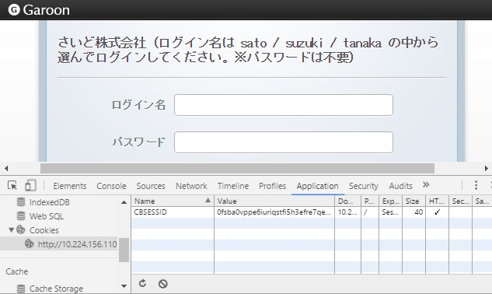
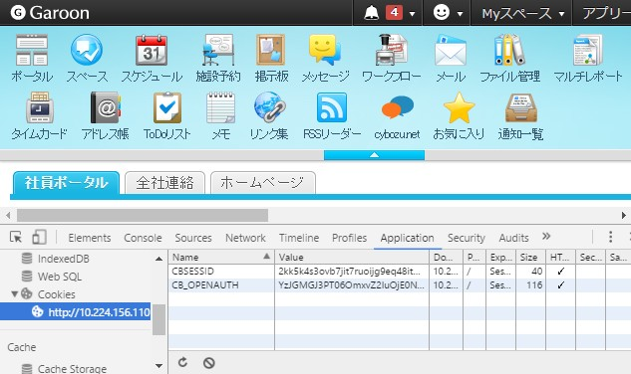
cookie
ブラウザ上に保存される小さなデータ
ブラウザとWebサーバーの間でデータをやり取りする時に使われる
認証やSSOで良く使われる
ログイン情報は無い
cookie にログイン情報が保存されている！

Slide 58
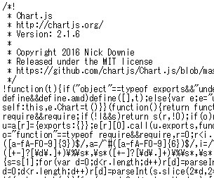
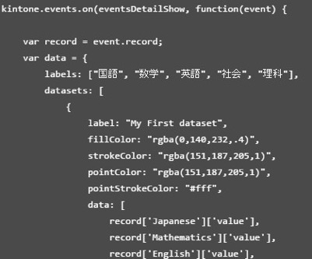
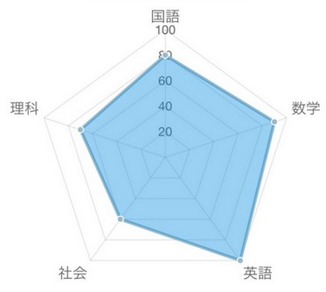
ライブラリ
汎用性の高いプログラムを、再利用可能な形でひとまとまりにしたもの
パーツ単位でまとまって提供されていることが多い
※ イメージとしてはCook Do （必要な調味料がまとまっているもの）
例：Chart.js
使用する時には
ライセンスに注意
外部ファイルとして
読み込み

Slide 59
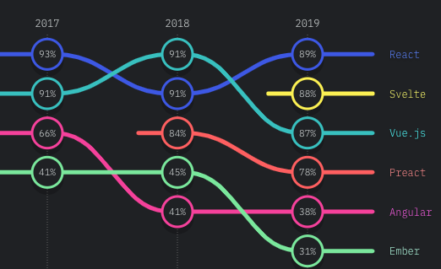
フレームワーク
パーツだけでなく大まかな雛形を用意することができるもの
クラスやライブラリの集まり
汎用的に必要なものをまとめている枠組みや骨組みのこと
※ イメージとしてはレンタルキッチン （調味料以外に包丁など機材も揃っている）
React
近年人気のフレームワーク。大規模開発に向いている。
Vue.js
近年人気のフレームワーク。小規模開発からでも使える。
jQuery
少し前に流行ったフレームワーク。最近はあまり使われていない？
・ 学習コストが高い
・ 有料のものもある
▼ 参考
https://2019.stateofjs.com/front-end-frameworks/
他にもいろいろあります

Slide 60
補足）Svelte（スヴェルト）
2019年くらいから人気が出てきたフレームワーク
UIやWebアプリを構築するためのライブラリ群
ブラウザ上で動作確認ができたりとドキュメントがかなり整っている
https://svelte.dev/
通常のHTML+JavaScript
Svelte
<body>
<input id="text" type="text">
<h1>Hello <span id="target"></span></h1>
<script>
document.getElementById('text').onkeyup = () => {
const text = document.getElementById('text').value;
document.getElementById('target').textContent = text;
};
</script>
</body>
<script>
let text = '';
</script>
<input type="text" bind:value="{text}">
<h1>Hello {text}</h1>

Slide 61
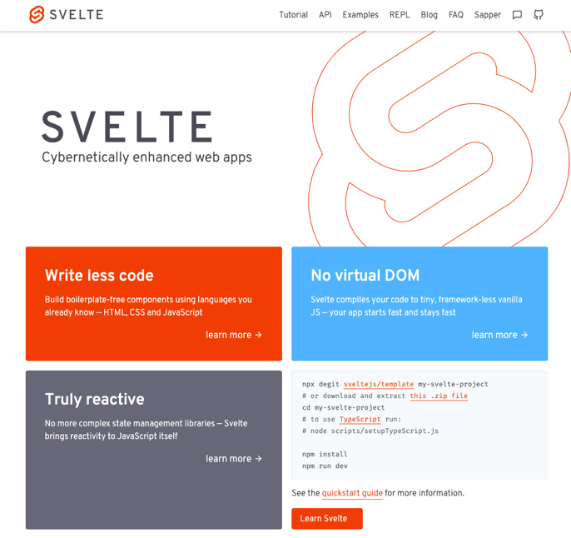
補足）Svelte
特徴
Write less code
コード記述量が少なく済む
No virtual DOM
仮想DOMではない
（≒ 無駄な処理が少ない）
Truly reactive
Reacviteを実現している
値の変更を検知してDOMへ反映させている
（≒ 無駄な処理が少ない）
詳しくは書きませんが、このように世の中には便利なツールが豊富にあります

Slide 62
補足）jQuery
JavaScriptで良く行われる定型的な処理を書きやすくしてくれる
オープンソースのフレームワーク
DOM操作や、Ajax（後述）に秀でており良く使われている
通常のJavaScript
jQueryを利用したJavaScript
const myIndexButton = document.createElement('button');
myIndexButton.id = 'my_index_button';
myIndexButton.textContent = '一覧のボタン';
myIndexButton.onclick = () => {
const myHeaderSpace = kintone.app.getHeaderSpaceElement();
// 文字列要素
const myListHeaderDiv = document.createElement('div');
myListHeaderDiv.style.width = '100%';
myListHeaderDiv.style.height = '35px';
myListHeaderDiv.style.textAlign = 'center';
myListHeaderDiv.style.fontSize = '30px';
myListHeaderDiv.style.fontWeight = 'bold';
myListHeaderDiv.style.backgroundColor = '#ffd78c';
myListHeaderDiv.style.textContent = '押されたよ！';
// メニューしたがwあの空白部分に文字列を表示
myHeaderSpace.appendChild(myListHeaderDiv);
};
const myIndexButton = $('<button></button>', {
id: 'my_index_button',
text: '一覧のボタン'
}).on('click', function() {
const myHeaderSpace = kintone.app.getHeaderSpaceElement();
// 文字列要素
const myListHeaderDiv = $('<div></div>').text('押されたよ！').css({
'width': '100%',
'height': '35px',
'textAlign': 'center',
'fontSize': '30px',
'fontWeight': 'bold',
'backgroundColor': '#ffd78c'
});
// メニューしたがwあの空白部分に文字列を表示
$(myHeaderSpace).append(myListHeaderDiv);
});
使用する時には
バージョンに注意

Slide 63
補足）jQuery
jQueryは便利ですが下記の点に注意して下さい
・ JavaScriptが読めなければjQueryも理解できず、
バグ修正や拡張が出来ない
・ jQueryのほうが処理速度が数〜数十倍遅い
要素の作成
document.createElement('div') → $('<div>')
要素の取得
document.getElementById('id') → $('#id')
クラスの追加
document.getElementById('main').classList.add('test') → $('#main').addClass('test')
要素の置き換え
const myMain = document.getElementById('main');
const change = document.createElement('span');
change.textContent = '置き換え';
myMain.parentNode.replaceChild(change, myMain);
→ $('#main').replaceWith( '<span>置き換え</span>')

Slide 64
第四部

Slide 65
API（Application Programming Interface）
あるソフトウェアの機能を 外部から手軽に利用できるようにする仕組み のこと
Web API と混同されがちだが、本来は上位概念
REST
JS API
SOAP
Web API
API

Slide 66





API（Application Programming Interface）
SaaSサービス側に搭載されているケースがほとんど
サービス側に搭載されているから使えるのであって、
利用者がどうこうできる範囲ではない

Slide 67
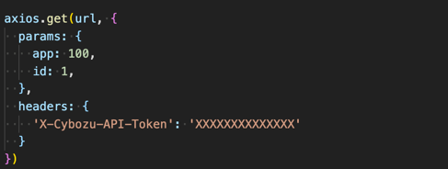
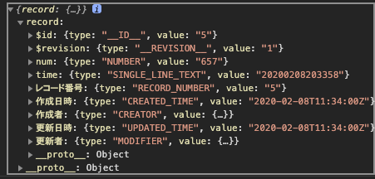
Web API（REST API）
あるソフトウェア（プログラム）が持っているデータ を 他のプログラムから呼び出して利用する ための手順やデータ形式のこと
API が決めているもの
【どのURL】に
【どんな形式で】リクエストをすると
【どんな形式で】レスポンスを返すか

Slide 68

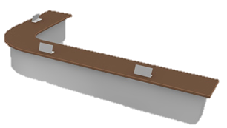





Web API（REST API）
特定のURLにパラメータを指定してHTTP/HTTPSでアクセスすることで、データ操作（取得・登録・更新・削除等）ができる仕組み
特定のURL
健康
保険課
市 民 課
パラメータ
子育て課
書類
本人証明
交付請求書
アクセス
住民票を 取得したい
住民票
住民票
データ操作

Slide 69
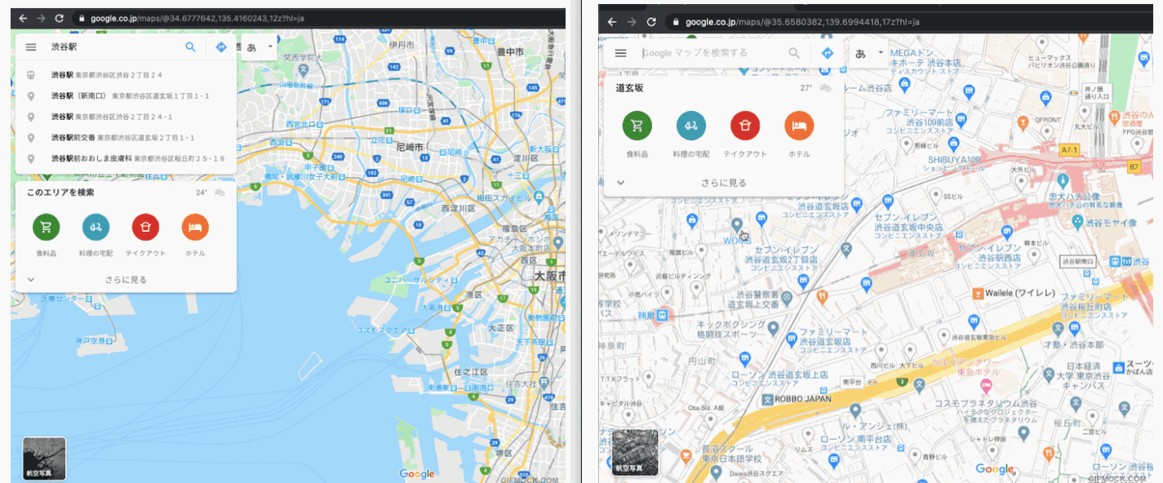
同期通信/非同期通信
同期通信
サーバーからの結果が受け取れるまで ブラウザ側は何も作業をしない
1つの処理が終わるまで 他の操作をすることができない
非同期通信
サーバーからの結果が受け取れるまで ブラウザ側は他の作業をする
1つの処理が終わるまで待たずに 他の操作をすることができる
参考：http://pikawaka.com/word/ajax

Slide 70

非同期処理について
そもそもプログラムは上から順に実行するのが基本
→ 途中にすごく長い処理があった場合、これだと困る…
JavaScriptは非同期処理が可能
1
2
3
console.log('1');
console.log('2');
console.log('3');
JavaScript
const logresult = () => {
console.log('2');
};
console.log('1');
setTimeout(logresult, 5000);
console.log('3');
1
3
2
JavaScript
ここまではJavaScriptが勝手に判断してやってくれる

Slide 71
非同期処理について
ただし途中に長い処理があっても順番にやってほしい場合もある
特にREST APIを使うときは、APIのレスポンスを受け取ってから次の処理をしたいはず
非同期処理があっても同期的（≒順番）に処理ができるやり方の1つとして コールバックというものがある
データ用意する
用意したデータを使ってリクエストする
受け取ったレスポンスデータをいじる
レスポンスを受け取る（長い処理）
データ用意する
用意したデータを使ってリクエストする
レスポンスを受け取る（長い処理）
受け取ったレスポンスデータをいじる
JavaScript

Slide 72
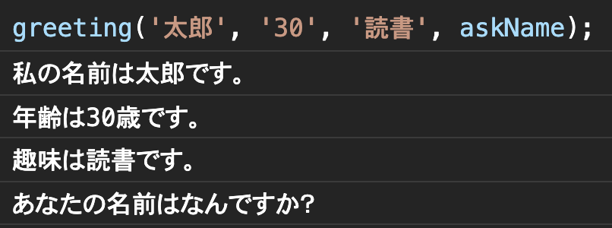
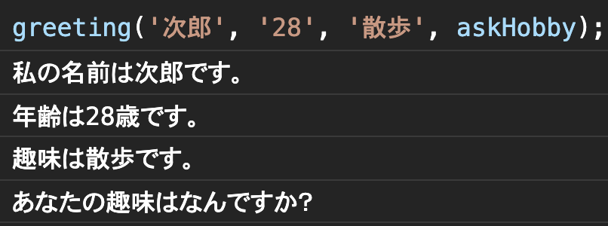
コールバック
引数として渡される関数
関数の引数に関数を渡すことがあり、その引数となる関数のことを指す
「共通の処理あとに一部処理を分けしたい」ときなどに有効
Web APIのように「データ操作のあとは各自自由に処理してください」系でよく使われる
const greeting = (name, old, hobby, callback) => {
console.log(`私の名前は${name}です。`);
console.log(`年齢は${old}歳です。`);
console.log(`趣味は${hobby}です。`);
callback();
};
const askName = () => {
console.log('あなたの名前はなんですか？');
};
const askHobby = () => {
console.log('あなたの趣味はなんですか？');
};
これがコールバック関数
引数で渡す関数によって処理が変えられる

Slide 73
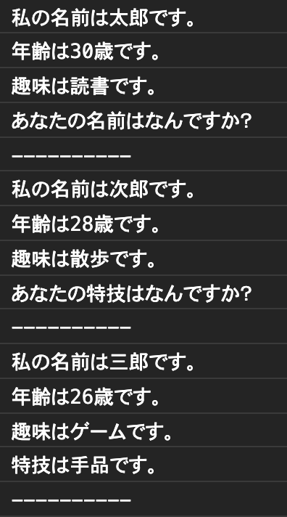
コールバック地獄
コールバックを使いすぎるとネストが深くなって読みにくくなる
これを俗にコールバック地獄と読んだりする
余談）こんな記事がQiitaにあるくらいです
greeting('太郎', '30', '読書', () => {
console.log('あなたの名前はなんですか？');
console.log('----------');
greeting('次郎', '28', '散歩', () => {
console.log('あなたの特技はなんですか？');
console.log('----------');
greeting('三郎', '26', 'ゲーム', () => {
console.log('特技は手品です。');
console.log('----------');
});
});
});
Qiita:コールバック……駆逐してやる…この世から…一匹…残らず!!
https://qiita.com/KDKTN/items/4c6986049d204f0645d8

Slide 74
Promise
コールバック地獄を回避するために考えられた仕組み
ES6から登場した書き方
処理の順番を「約束」する
使い方
まず関数をPromise化する（≒ Promiseオブジェクトを返すようにする）
const greeting = (name, old, hobby) => {
return new Promise((resolve) => {
console.log(`私の名前は${name}です。`);
console.log(`年齢は${old}歳です。`);
console.log(`趣味は${hobby}です。`);
resolve();
});
};
「この関数はPromiseを返しますよ」という宣言

Slide 75
Promise
.then() を使ってつなげる
出力結果は同じだが、ネストが深くならずに済んでいる
greeting('太郎', '30', '読書')
.then(() => {
console.log('あなたの名前はなんですか？');
console.log('----------');
return greeting('次郎', '28', '散歩');
})
.then(() => {
console.log('あなたの特技はなんですか？');
console.log('----------');
return greeting('三郎', '26', 'ゲーム');
})
.then(() => {
console.log('特技は手品です。');
console.log('----------');
});
このように.then()で繋ぐことを
Promiseチェーンと読んだりもする

Slide 76




Promise
基本的な考え方
非同期的に動作する関数は、本来返したい戻り値の代わりにプロミスオブジェクトという 特別なオブジェクトを返しておき、（本来返したい）値を渡せる状態になったら、 そのプロミスオブジェクトを通して呼び出し元に結果を渡す
→「食券を発行しておく」 イメージ
① 客：注文する（リクエストを送る）
② 店：すぐに料理は渡せないから食券を渡しておく
③ 客：食券を受け取って待つ
料理が来るまで水を用意したり他のことをしておく
店：料理を作る
④ 店：料理を提供する（レスポンスを渡す）
⑤ 客：料理を食べる（レスポンスを受け取って処理をする）
店：待ち
客（ブラウザ）
店（サーバー）

Slide 77
Promise
非同期処理のままだとこうなります
客：注文する（リクエストを送る）
店：料理を作る
客：料理を食べる（レスポンスを受け取って処理をする）
→ まだレスポンスがないのに処理をしようとするのでエラーになる
・・・
店：料理を提供する（レスポンスを渡す）
客（ブラウザ）
店（サーバー）

Slide 78
Promise：async/await
ES2017から新たに登場した書き方。Promiseチェーンがよりシンプルに書ける
Promise化した関数の実行時にawaitをつけることで同期的に進められる ※ awaitはasyncした関数内でしか利用できない
const execute = async () => {
await greeting('太郎', '30', '読書')
console.log('あなたの名前はなんですか？');
console.log('----------');
await greeting('次郎', '28', '散歩');
console.log('あなたの特技はなんですか？');
console.log('----------');
await greeting('三郎', '26', 'ゲーム');
console.log('特技は手品です。');
console.log('----------');
};
execute();

Slide 79


axios
非同期通信を実行するときによく使われるライブラリ
基本形（GETの場合）
axios.get('url', {
params: {
他設定: '設定値',
}
})
.then((resp) => {
// リクエストが成功した時の処理
})
.catch((err) => {
// リクエストが失敗した時の処理
});
・URL
・パラメータ
・レスポンス（Promise）
リクエスト先のURL情報
リクエスト
リクエストに必要な情報
リクエストをした結果
レスポンス

Slide 80
補足）Ajax
Asynchronous JavaScript + XML の略
JavaScriptとXMLを使ってWebページのリロードを伴わずにサーバとデータのやり取りを行って処理を進めていく手法
非同期通信 の仕組み
「JavaScriptを使って非同期通信をするときは ajaxという手法を使っている」
程度の認識でOK

Slide 81
補足）Ajaxの使い方
Ajaxはあくまで仕組みなので、実際の書き方はたくさん存在する
XMLHttpRequest: JavaScriptだけで利用可能
昔からある標準のやり方。
fetch api : JavaScriptだけで利用可能
ES6から搭載された機能。IE11では非対応。
axios: JavaScript+axiosライブラリで利用可能
axiosというajax通信用のライブラリ。

Slide 82
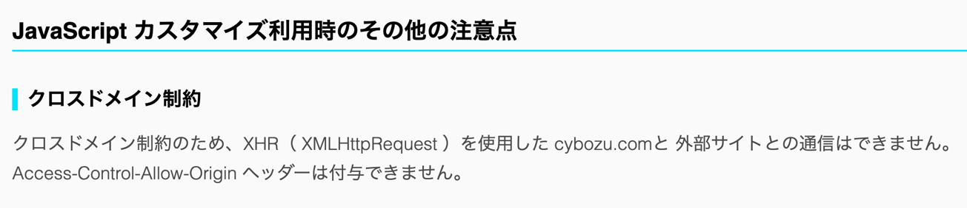
クロスドメイン制約
ajaxによる通信はセキュリティの関係上、原則として同一オリジン内に制限
サービス側ではなくブラウザの機能
自由に別サイトと通信できてしまうと、ハッキングの恐れがあるため
Amazonの画面から取得したパーツを使って偽サイトを作る、など
回避方法は主に3つ
サーバーを用意してサーバー側からリクエストを送る
JSONPというデータでやりとりする（サービス側が対応している必要あり）
CORS（後述）を設定する
サーバーの立ち位置としてよく使われるもの
・AWS Lambda
・MS Power Automate
・iPaas製品
例：kintoneの場合
kintoneの場合は許可されていない
→ 同一サブドメインではないブラウザ上からはkintoneへデータ送受信はできない

Slide 83
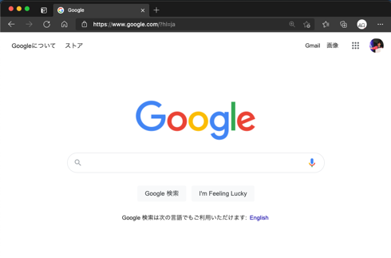
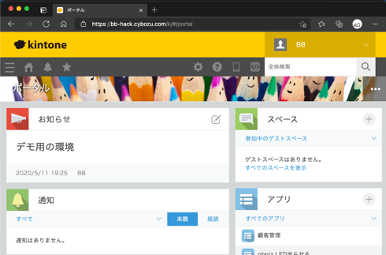
CORS（Cross-Origin Resource Sharing）
異なるオリジン間でのHTTPリクエストを許可する仕組み
JavaScriptで自由にやりとりできる場所はそのJavaScriptと同じ場所だけに制限されている
CORSを設定することで異なるドメイン同士でもやりとりして良いよと宣言できる
サービス側で「○○からのリクエストは許可する」と設定する
CORSエラー
上記のアクセス権が設定されていないことによるエラー
kintoneのようにCORSが設定されていない場合、
別サイトから操作する場合はサーバーを経由しないと❌
→ フォームブリッジ等のサービスはまさにこの部分で ビジネスをしている
JS

Slide 84
JavaScript講義終了

